Slide 1

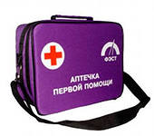
Домашняя аптечка

Slide 2
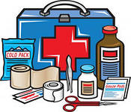
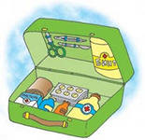
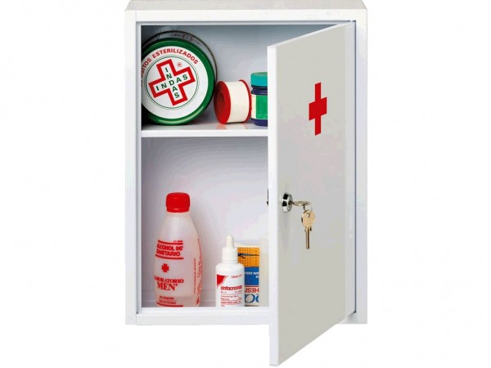

Домашняя аптечка — аптечка , т.е. набор лекарственных средств, инструментов и приспособлений, предназначенных для оказания первой помощи и медикаментозной помощи в порядке само- и взаимопомощи членами одной семьи в домашних условиях.

Slide 3
Зачем нужна домашняя аптечка?
Домашняя аптечка будет полезна лишь в том случае, если, помимо перевязочных материалов, в ней будут лекарственные препараты, применяемые в экстренных случаях. Аптечку следует хранить в прохладном, недоступном для детей месте. Важно также, чтобы на каждой коробочке была этикетка с названием и сроком годности содержимого.
Рекомендуется покупать лишь необходимое количество лекарственных препаратов, не делая запасов, так как длительное хранение приводит к различным химическим изменениям в них.

Slide 4

Как составить домашнюю аптечку?
Содержание домашней аптечки во многом зависит от того, какого возраста люди ею пользуются, какими хроническими заболеваниями они страдают и т.д. Дома очень удобно иметь готовый набор по оказанию первой помощи. Не следует полагать, что нижеуказанные рекомендации являются единственно правильными. Необходимо посоветоваться с семейным врачом.

Slide 5
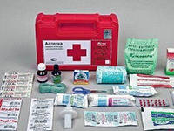
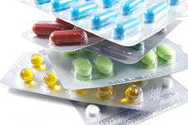
Состав…
Снотворные
С давних пор известно успокаивающее действие валерианы, мелиссы и хмеля. Их употребляют в виде чая, капель или таблеток.
Чувство беспокойства, повышенная нервная возбудимость
Показано употребление препаратов валерианы, а также лекарственных средств, в состав которых входит зверобой.
Боль
Если у Вас болит голова, то Вам может помочь таблетка от головной боли. Однако болеутоляющие лекарства должен назначать врач.
Простуда
Самые распространенные лечебные средства - чай из цветков липы, аэрозоль для носа, лекарства от болей в горле, ингаляции. Для профилактики показаны препараты, содержащие полынь, омелу, арнику.

Slide 6
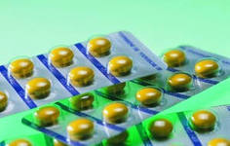
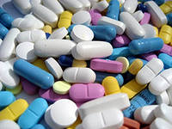
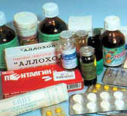
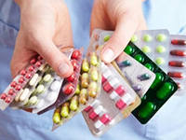
Заживление ран
Используются мази и гели с противомикробным действием. Для дезинфекции открытых ран используют растворы перекиси водорода, йода, марганца.
Вывих, ушиб
В аптечке обязательно должна быть охлаждающая мазь, способствующая улучшению кровообращения, а также болеутоляющие лекарства.
Ожоги
Помогает охлаждающий гель и противоожоговые препараты.
Диарея (понос)
Активированный уголь - первый помощник. Всегда держите его в аптечке.
Запоры
Здесь понадобятся слабительные. Их подбирает врач.
Нарушения пищеварения
Облегчение принесет чай из ромашки или полыни, а также карлсбадская соль.
Укусы насекомых
При повышенной чувствительности необходимы противоаллергические препараты.

Slide 7

Внимательное чтение инструкции к лекарствам!
После приобретения лекарства обязательно ознакомьтесь с инструкцией. Если Вы что-то не поняли, то обратитесь к своему семейному врачу или аптекарю. Очень важно знать о действии препарата и о противопоказаниях к его применению.
Длительное применение аэрозоля для носа может повредить слизистую оболочку носа. Некоторые лекарственные препараты после вскрытия нужно использовать в кратчайший срок (например, глазные капли). Это всегда указано в инструкции.
Проверяйте срок годности препаратов, указанный на упаковке. Лекарства для употребления внутрь следует хранить отдельно от применяемых наружно. Не используйте препараты с истекшим сроком годности.

Slide 8

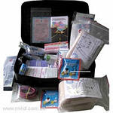
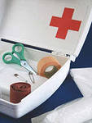
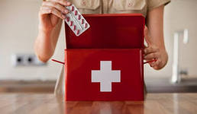
обязательно должны быть в составе домашней аптечки
Боль, беспокойство, бессонница: снотворные; обезболивающие; седативные лекарства.
Инфекционные заболевания: жаропонижающие, капли для носа.
Кожа, мышцы, опорно-двигательный аппарат: средства, заживляющие раны, а также противоожоговые лекарственные препараты.
Пищеварение: отболи в желудке, поноса, слабительные.
Другие: глазные капли; сердечно-сосудистие средства.
Перевязочные материалы

Slide 9

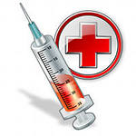
Для чего необходимы перевязочные материалы?
Перевязочные материалы, хранящиеся в домашней аптечке, должны быть предназначены только для двух основных случаев:
Во-первых, для применения при незначительных повреждениях, когда можно обойтись без помощи врача или фельдшера.
Во-вторых, важно, чтобы перевязочные материалы по оказанию первой помощи можно было использовать и в случае серьезных повреждений, но временно, только до прибытия врача или фельдшера.

Slide 10
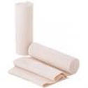
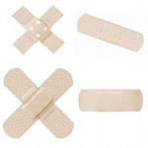
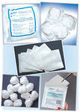
Основные материалы, используемые для перевязки
Перевязочный бинт. Бинты разной ширины.
Перевязочная марля. Отдельные или намотанные на палочку кусочки марли. Многослойные тампоны для ран.
Повязка в упаковке. Прикрепленный к бинту тампон.
Палочки. Для очистки раны.
Маленькие ножницы и пинцет. Необходимые принадлежности.
Средства для дезинфекции ран. Йод, аэрозоли, антибактериальные мази.
Эластичный бинт. Его конец закрепляется скрепками, находящимися в упаковке.
Треугольная повязка. Нужна при переломах конечностей.
Аэрозольный пластырь. Быстро помогает при небольшой, несильно кровоточащей ранке.
Пластырь. Разных размеров, надо всегда иметь под рукой. Особенно удобно использовать отдельно упакованные нарезанные кусочки пластыря.
Гель или эмульсия для ран и от ожогов. Утоляет боль, способствует заживлению.
Вата. Идеально подходит для очищения кожи и в качестве мягкой опоры, но вату нельзя накладывать на рану!

Slide 11
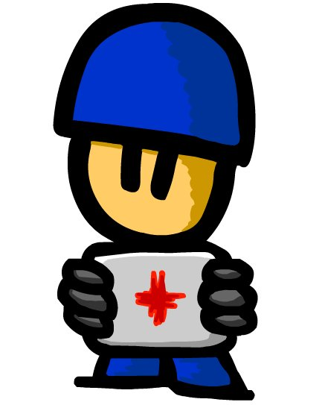
Где хранить перевязочные материалы?
Где Вы будете хранить эти материалы –
решать Вам, однако их не следует держать в ванной. Место должно быть сухим, чистым, прохладным, легко доступным, чтобы в случае несчастья их можно было быстро взять. Покажите место хранения коробочки детям и расскажите о ее содержимом.

Slide 12
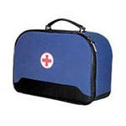
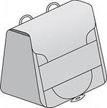
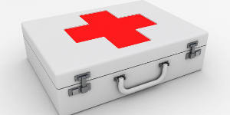
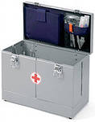
Домашняя аптечка должна содержаться в порядке. Для нее лучше всего подойдет специальная вместительная коробочка, в которой перевязочные материалы и лекарства должны быть сложены так, чтобы они не выпадали, когда ее открывают. Лекарства и перевязочные материалы в аптечке можно разложить по отделениям, чтобы их можно было легко взять и воспользоваться ими.

Slide 13
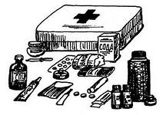
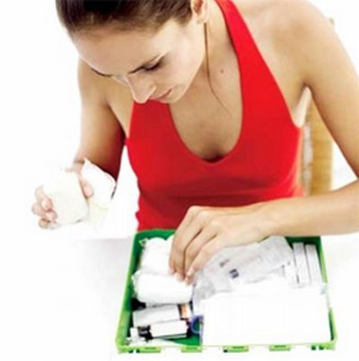
Основные правила приема лекарств
Во избежание рецидива, антибиотики следует принимать до конца курса лечения. Чтобы ускорить выздоровление, не увеличивайте дозу, как многие ошибочно это выполняют - это может спровоцировать отравление. Лекарства для взрослых, даже уменьшив дозу - давать детям нельзя. Если ребенок отказывается принимать лекарства в определенной форме выпуска (таблетки или свечки), попросите лечащего врача выписать другие формы препаратов - для большинства детских медикаментов, есть замена в другой форме.
Не стоит действовать на свой страх и риск, применяя различные лекарства, - требуется соблюдать указания врача, если не уверены или не поняли - уточнить.
Прежде, чем измельчать таблетки, посоветуйтесь с лечащим врачом. Таблетки, с оболочкой, устойчивой к желудочному соку измельчать нельзя. Вещества таких таблеток должны освободиться от оболочки только в кишечнике, иначе их разрушит кислота кишечного сока. Измельчать драже, тоже не рекомендуется, так как активные вещества высвободятся преждевременно.

Slide 14
Вскрывая капсулы, вы рискуете тем, что лекарства не подействуют или появятся побочные эффекты такого лекарства.
Давать капли рекомендуется с ложки и запивать водой. Фруктовым соком или газированным напитком запивать нельзя, так как кислота этих напитков разрушит активные вещества (к примеру - антибиотики). Залив капли в бутылочку, не получится дать точную дозировку, потому что какая-то часть останется.
Если ребенка вырвало в первый час после приема лекарств, дайте ему через час еще такую же дозу. Если, после этого, вырвало повторно - необходимо обратиться к врачу.
Если вовремя забыли дать лекарство - антибиотики (опоздав на 1-2 часа) нужно принять назначенную дозу, другие же лекарства - к следующему назначенному времени приема лекарств. Средства от кашля и боли можно принимать не дожидаясь определенного времени - дайте назначенную дозу.
Антибиотики с молоком давать нельзя, так как некоторые из них вызывают реакцию с кальцием молока и организм их не усваивает, они становятся бесполезными.
Смешивать лекарства с пищей можно лишь в том случае, если это разрешено инструкцией по применению. В противном случае, эффективность лекарства снизится.
С любыми из лекарственных средств, нужно быть осторожным, особенно это относится к детям. Поэтому убирать лекарства в домашней аптечке нужно надежнее и в места, недоступные детям.

Slide 15

Вопросики…
Что такое домашняя аптечка?
(набор лекарственных средств, инструментов и приспособлений, предназначенных для оказания первой помощи)

Slide 16
Что не рекомендуется делать при
покупке лекарственных препаратов?
(покупать лекарственные препараты с запасом)

Slide 17
От чего зависит содержание
домашней аптечки?
(от возраста, от хронических заболеваний и т.д.)

Slide 18
Самые распространенные лечеб-
ные средства при простуде?
(чай из цветков липы, аэрозоль для носа, лекарства от болей в горле, ингаляции)

Slide 19
Первый помощник при диареи?
(активированный уголь)

Slide 20
Для каких двух основных случаев
предназначены перевязочные материалы, хранящиеся в домашней аптечке?
(для применения при незначительных повреждениях, когда можно обойтись без помощи врача или фельдшера; использование в случае серьезных повреждений, но только до прибытия врача или фельдшера)

Slide 21
В каком месте надо хранить
домашнюю аптечку?
(место должно быть сухим, чистым, прохладным, легко доступным)

Slide 22
Спасибо за внимание…

